Slide 1
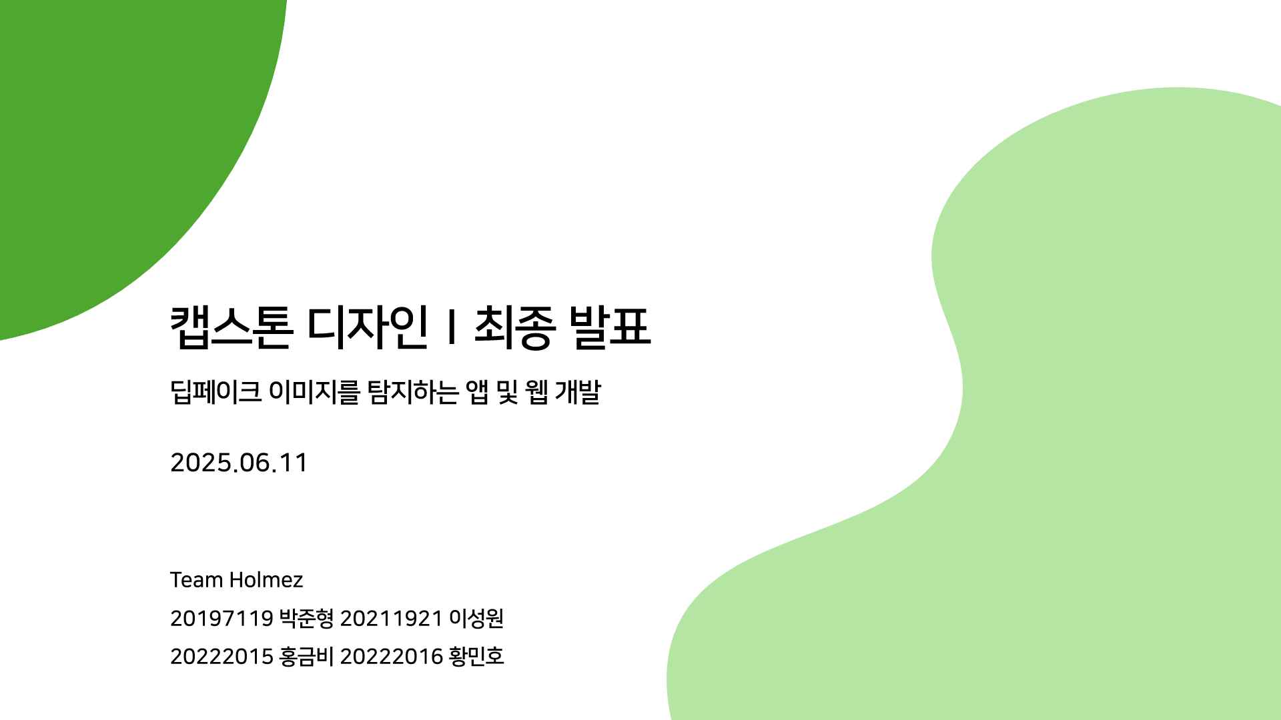
Notes:
안녕하세요 지금부터 딥페이크 이미지를 탐지하는 앱 및 웹 개발을 주제로 하는 캡스톤 디자인1 최종 발표를 시작하도록 하겠습니다.
저는 발표를 맡은 팀 홈즈의 박준형입니다.

Slide 2
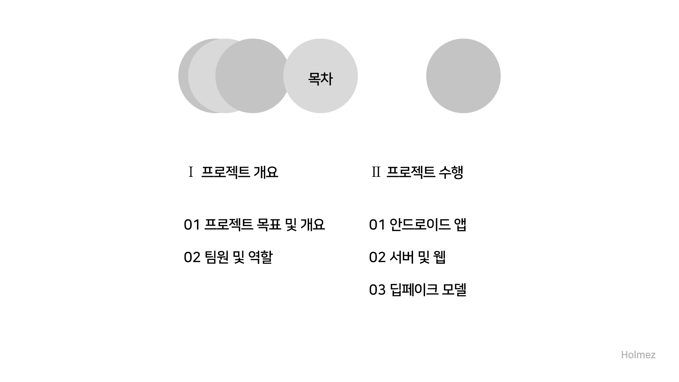
Notes:
목차는 크게 프로젝트 개요, 프로젝트 수행으로 나누어서
먼저 프로젝트 목표 및 개요, 팀원 및 역할을 소개하고, 각 파트별로 프로젝트를 수행한 내용에 대해 발표하도록 하겠습니다.

Slide 3
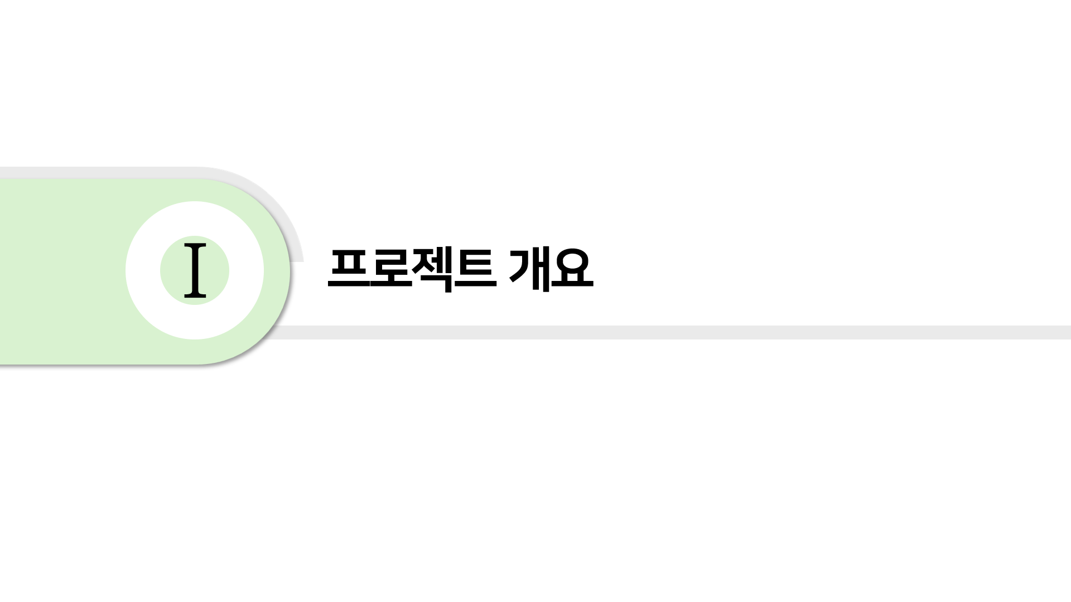
Notes:
먼저 프로젝트 개요입니다.

Slide 4
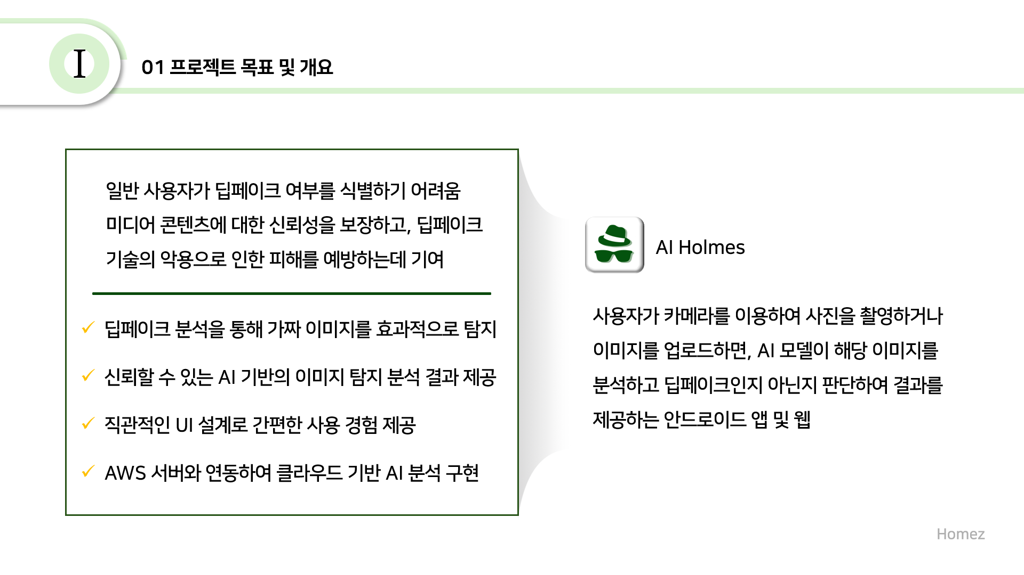
Notes:
저희가 프로젝트를 시작하게 된 계기는 일반 사용자가 딥페이크 여부를 식별하는데 어려움이 있다는 것을 인식하고,
미디어 콘텐츠에 대한 신뢰성을 보장하여, 딥페이크 기술의 악용으로 인한 피해를 예방하는데 기여하고자 하였습니다.
1. 딥페이크 분석을 통해 가짜 이미지를 효과적으로 탐지 2. 신뢰할 수 있는 AI 기반의 이미지 탐지 분석 결과 제공
3. 직관적인 UI 설계로 간편한 사용 경험 제공 4. AWS 서버와 연동하여 클라우드 기반 AI 분석 구현
저희는 이렇게 4가지의 목표를 설정하여 AI Holmes라는 이름의 앱과 웹을 제작하게 되었습니다.
사용자가 카메라를 이용하여 사진을 촬영하거나 이미지를 업로드하면, AI 모델이 해당 이미지를 분석하고 딥페이크인지 아닌지 판단하여 결과를 제공하는 기능을 가지고 있습니다.

Slide 5
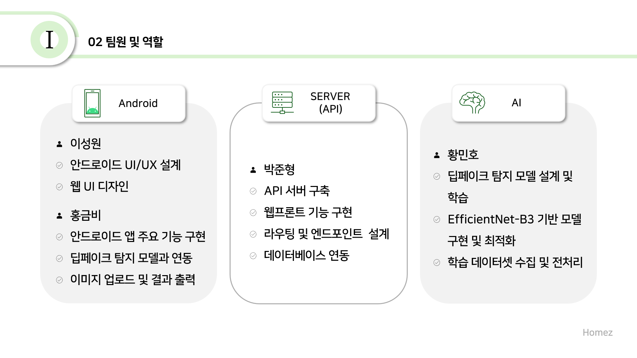
Notes:
프로젝트 팀원 및 역할입니다. 안드로이드 ui/ux설계와 웹 UI 디자인은 이성원, 안드로이드 앱 주요 기능 구현은 홍금비,
…가 역할을 수행하였습니다.

Slide 6
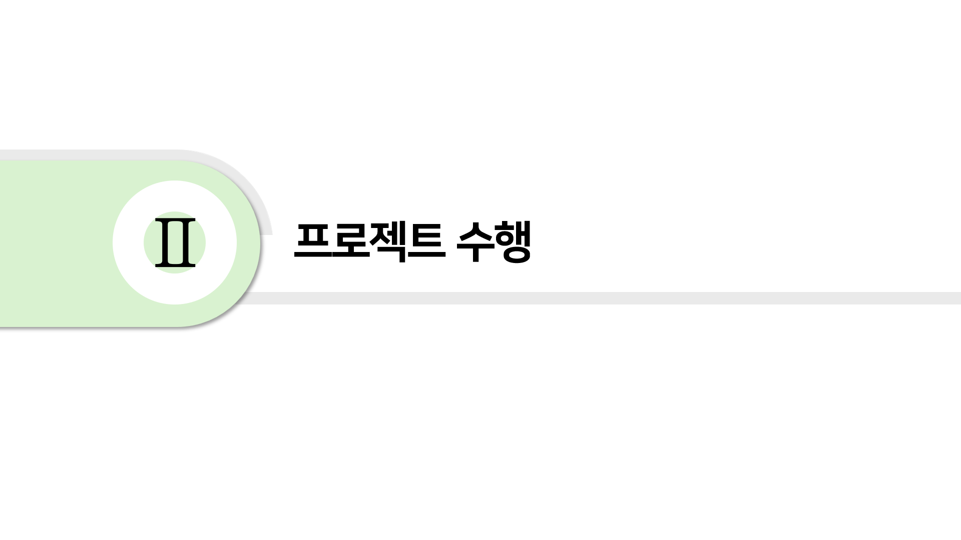
Notes:
다음은 프로젝트를 수행한 내용에 대해서 말씀드리겠습니다.

Slide 7
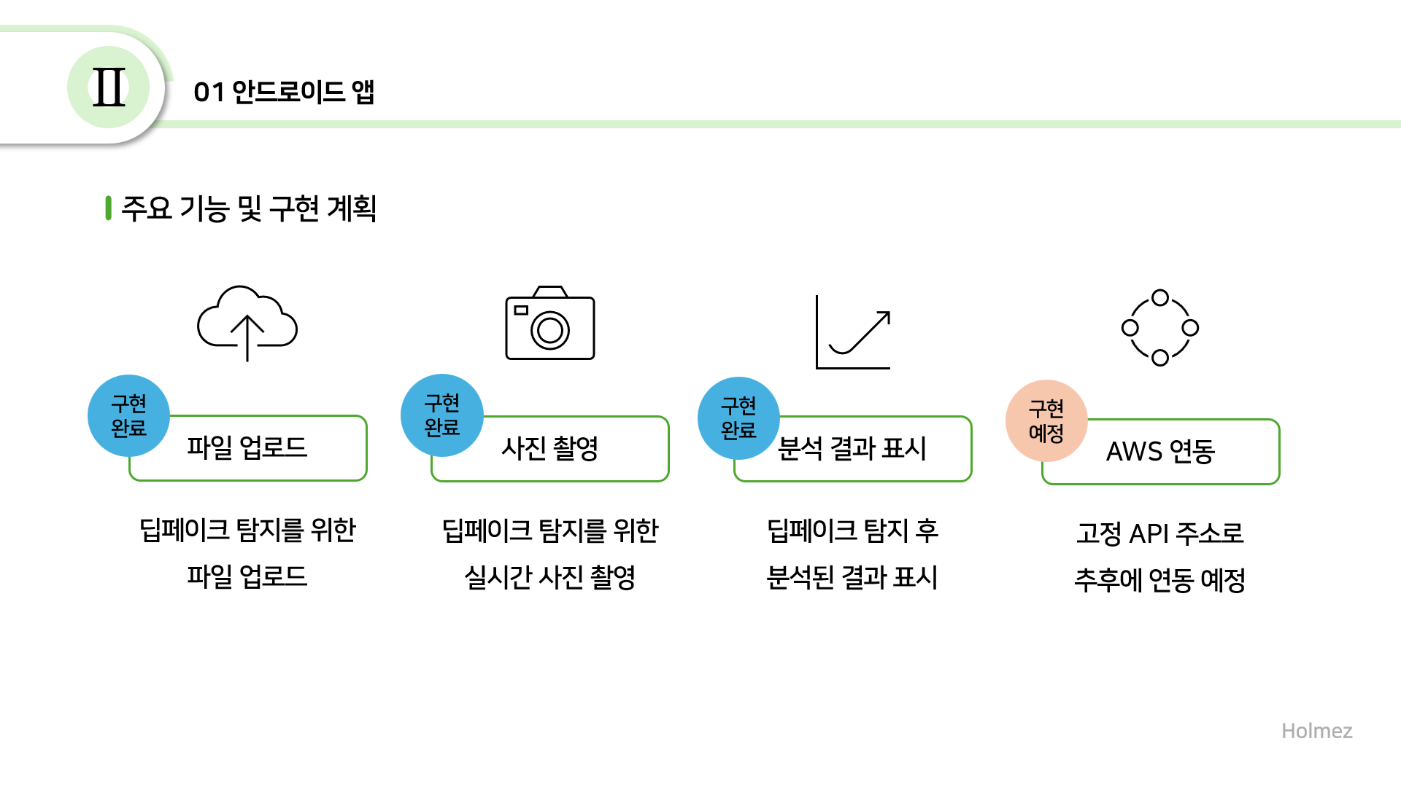
Notes:
먼저 안드로이드 앱입니다. 저희는 프로젝트 초기에 계획했던 딥페이크 탐지를 위한 파일 업로드 기능, 사진 촬영 기능, 딥페이크 탐지 후 분석 결과를 표시하는 기능을 구현하였고
추후에 AWS서버의 이용이 가능하게 되면 고정 API주소로 다시 연동할 예정입니다.

Slide 8
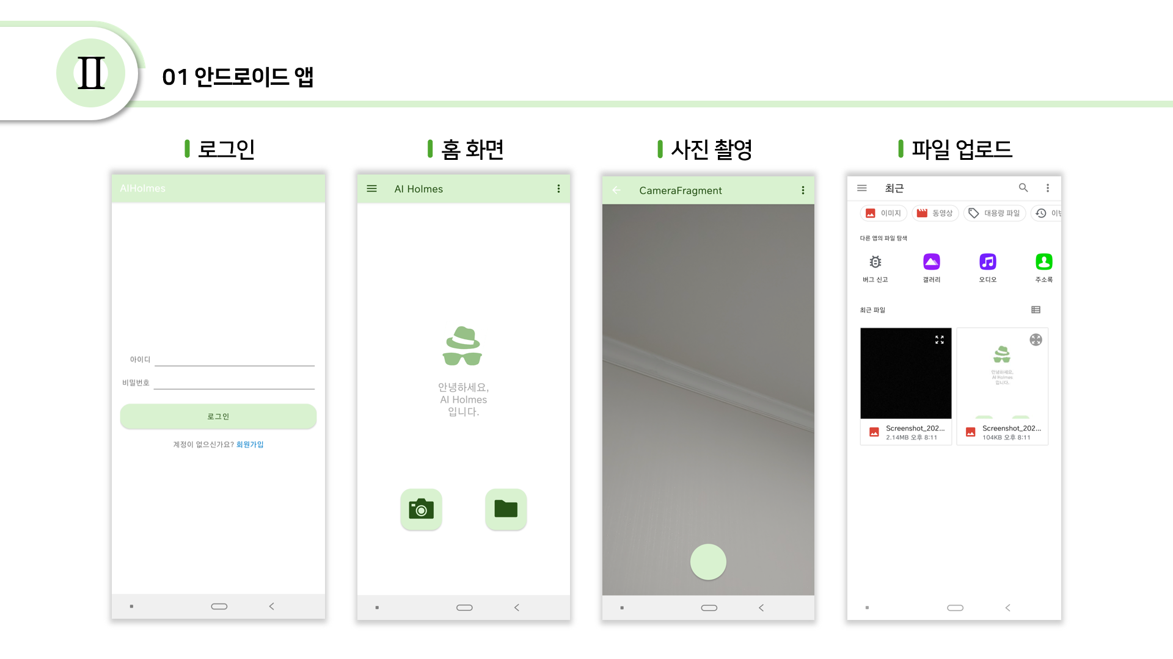
Notes:
앱을 처음 시작하면 로그인 화면이 가장 먼저 뜨고, 로그인을 하면 홈 화면이 이렇게 나타납니다.
홈 화면의 왼쪽 하단 카메라 버튼을 눌렀을 경우 사진 촬영이 가능합니다.
홈 화면에서 오른쪽 하단의 파일버튼을 누르면 이미지를 업로드 할 수 있습니다.

Slide 9
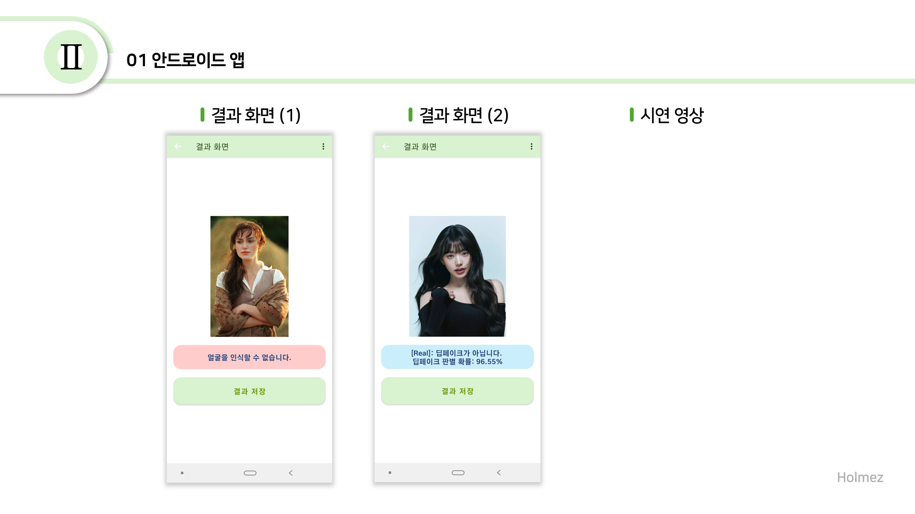
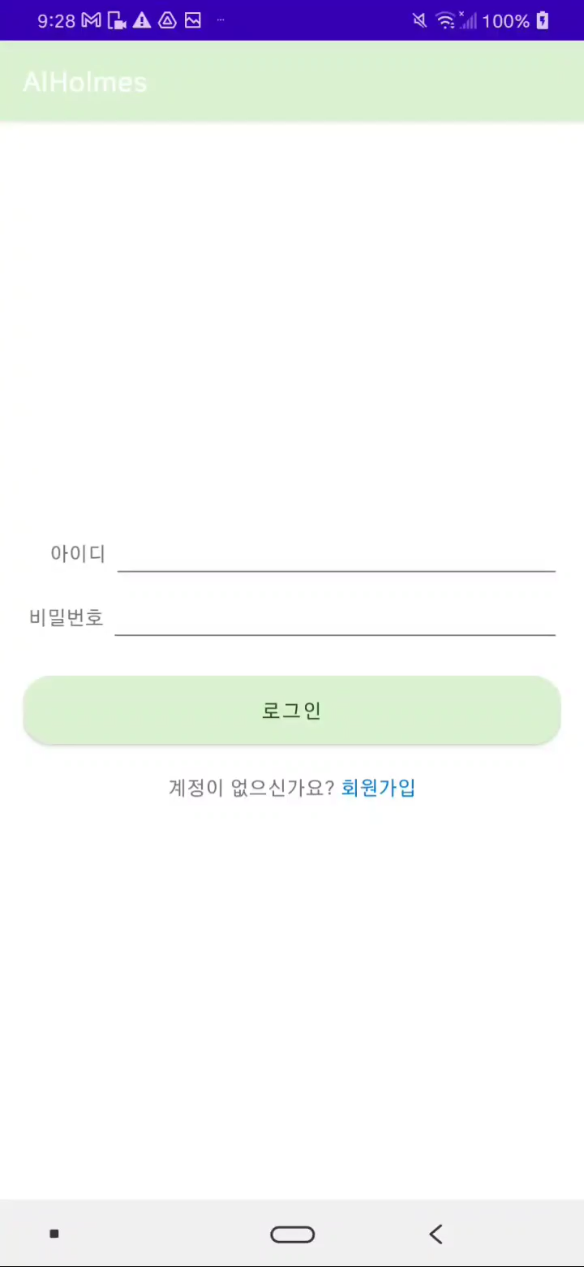
Notes:
이미지를 업로드 했을 때 딥페이크 탐지 모델이 얼굴을 제대로 인식하지 못하면 결과화면에 얼굴을 인식할 수 없다는 문구가 나오게 됩니다.
얼굴을 정상적으로 인식한 경우에는 딥페이크가 아니다 라는 문구가 나타나게 되며 판별확률이 함께 표시됩니다.

Slide 10
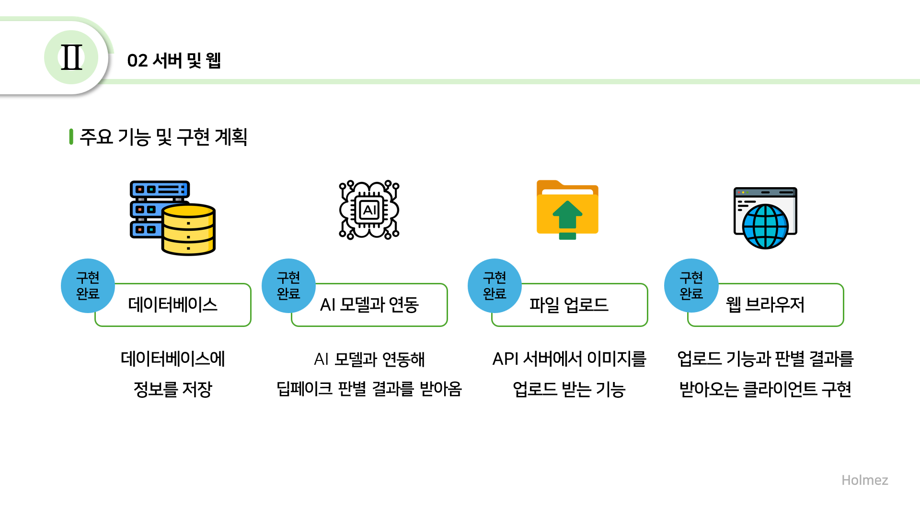
Notes:
다음은 서버 및 웹 파트입니다. 현재 데이터베이스와 연동하여 정보를 저장할 수 있도록 구현하였고 ai 모델과 연동하여 딥페이크 판별 결과를 받아올 수 있도록 하였습니다.
앱에서 파일을 업로드하면 Api서버에서 이미지를 받을 수 있도록 기능하고 있고 웹브라우저를 기반으로 하는 클라이언트를 구현하여 업로드 기능과 판별결과를 받아오는 기능을 구현하였습니다.

Slide 11
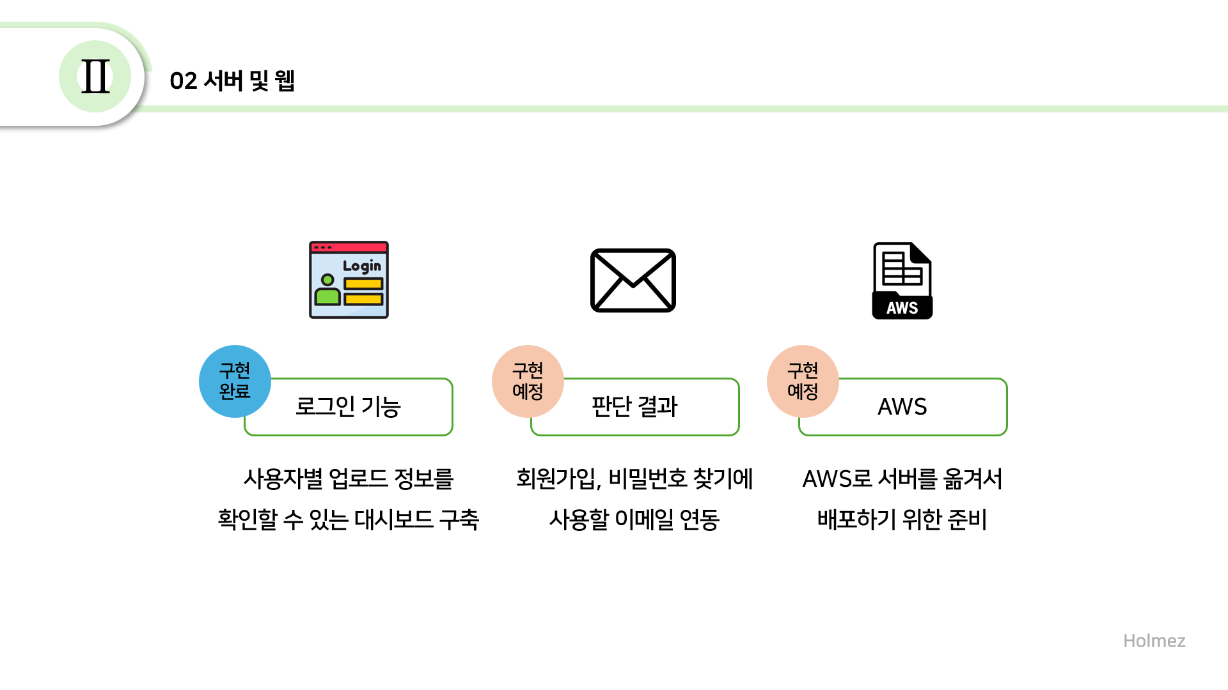
Notes:
사용자별 업로드 정보를 확인 할 수 있도록 대시보드를 구축하였고 추후에 회원가입, 비밀번호 찾기에 사용할 이메일을 연동하고
aws서버를 이용하여 배포를 할 수 있도록 준비하고자 합니다.

Slide 12
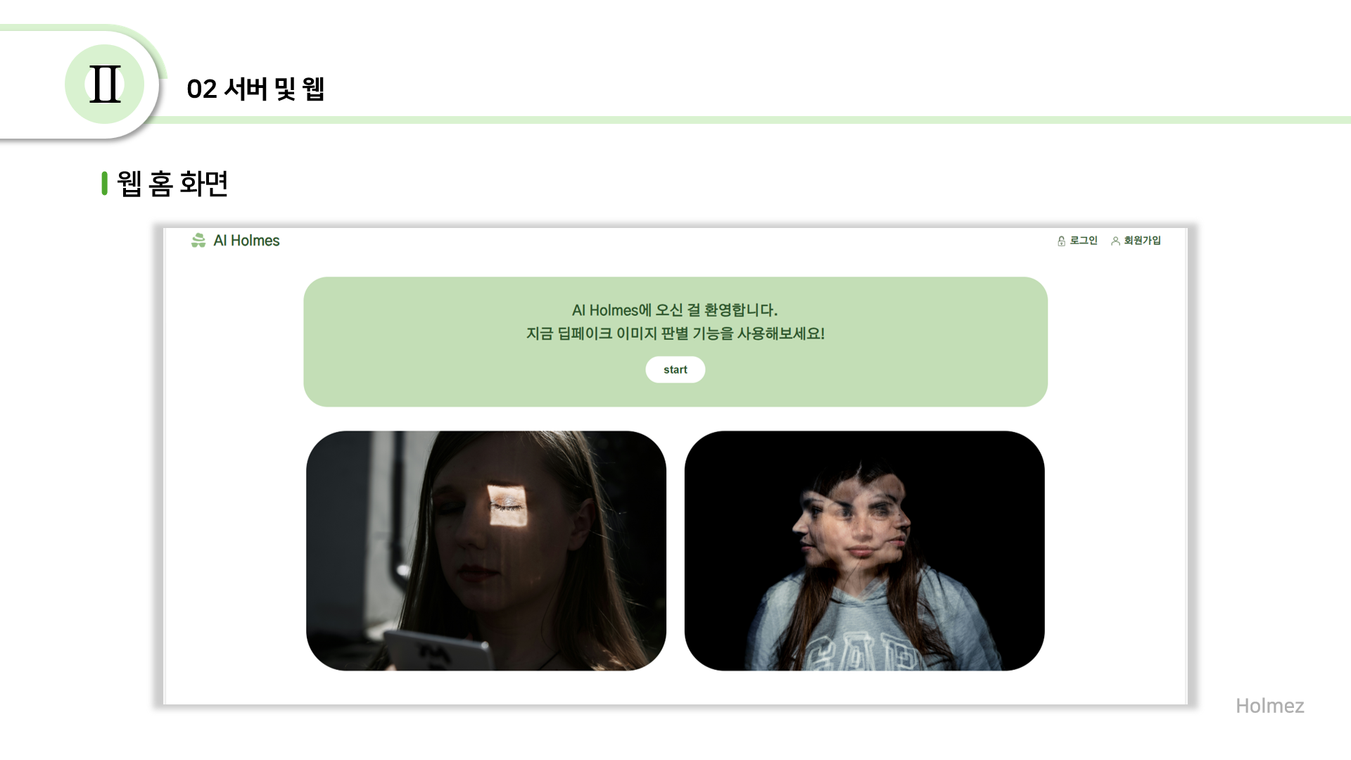
Notes:
웹의 홈화면에는 로그인, 회원가입을 오른쪽 상단에 두고
딥페이크 이미지 판별을 시작하기 위한 버튼을 중앙에 배치하였습니다.

Slide 13
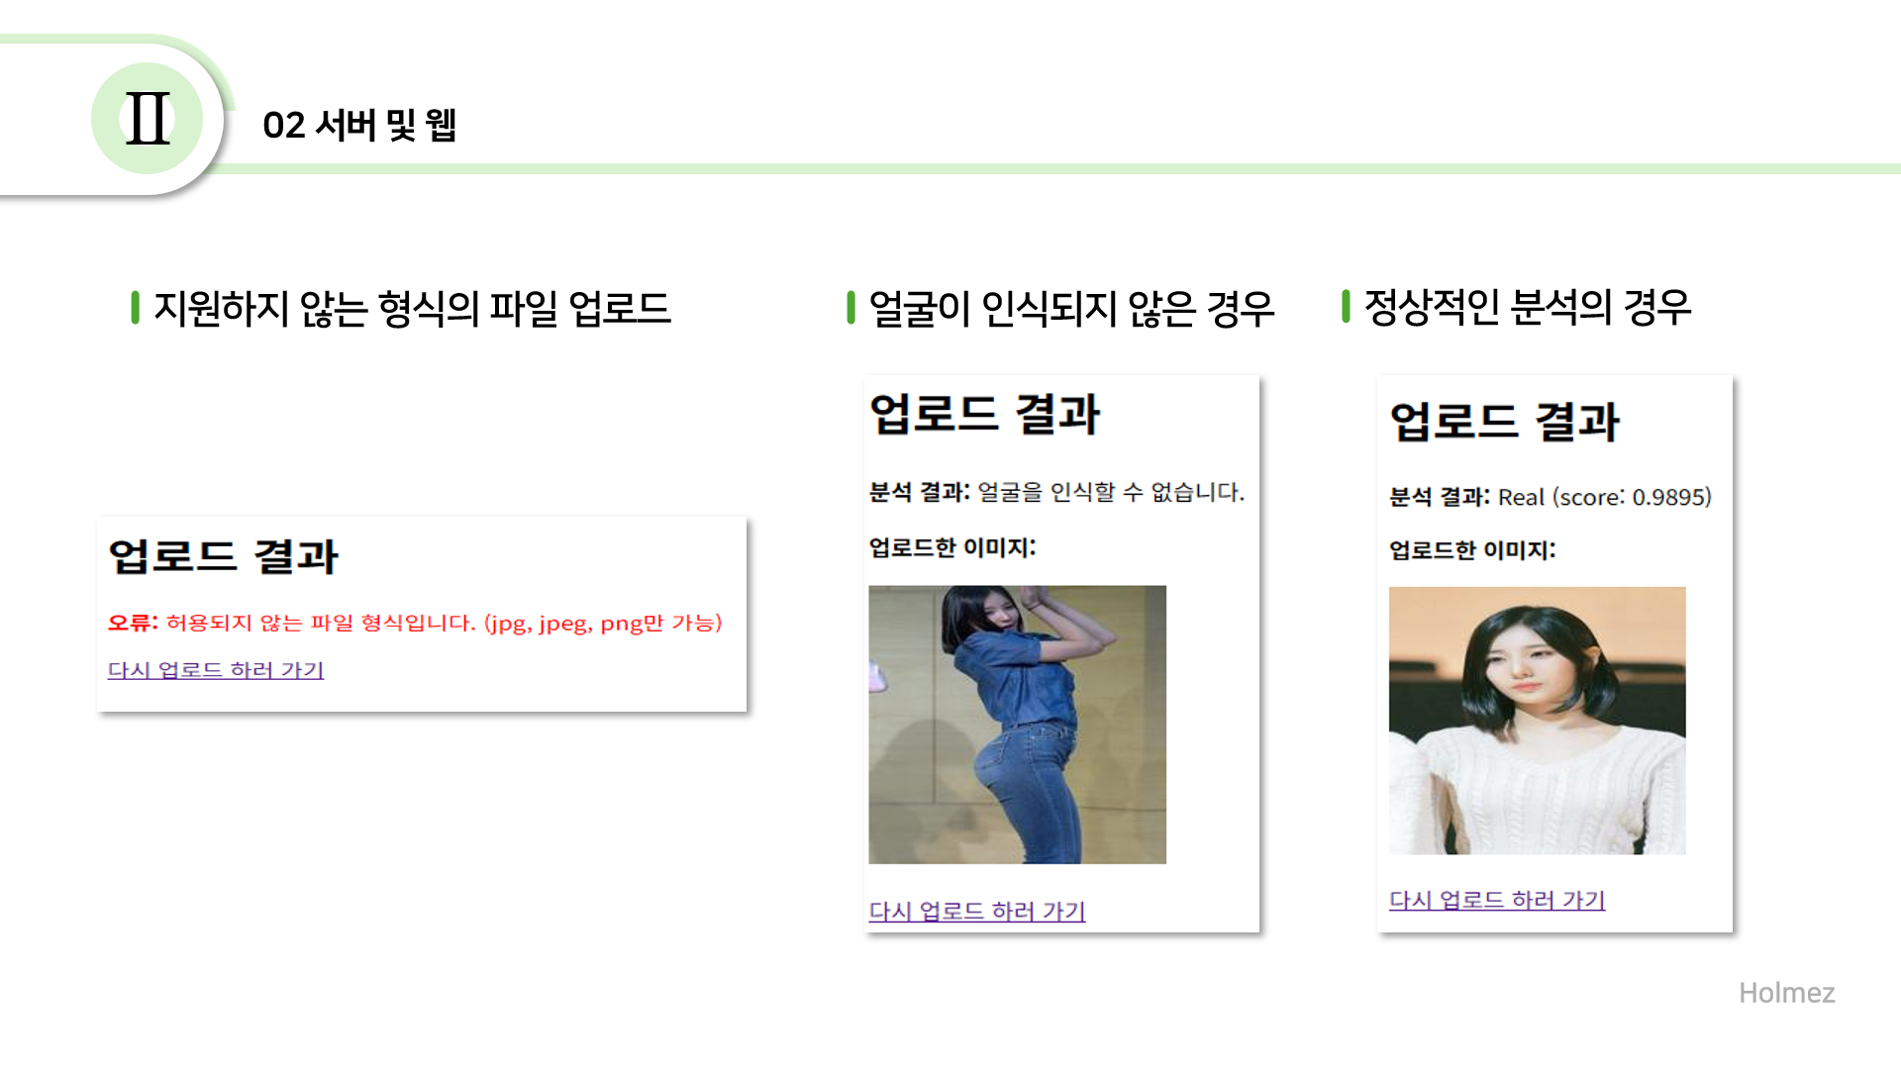
13 아래 슬라이드와 지금
슬라이드 중 하나 선택
Notes:
이미지를 업로드 하여 지원하지 않는 형식의 파일을 업로드 할 경우 왼쪽 이미지의 모습으로 메시지가 뜨게 됩니다.
얼굴이 인식되지 않은 경우 분석결과에 얼굴을 인식할 수 없다는 문구가 나오고
정상적으로 분석된 경우에는 real이라는 문구와 함께 score를 확인할 수 있습니다.

Slide 14
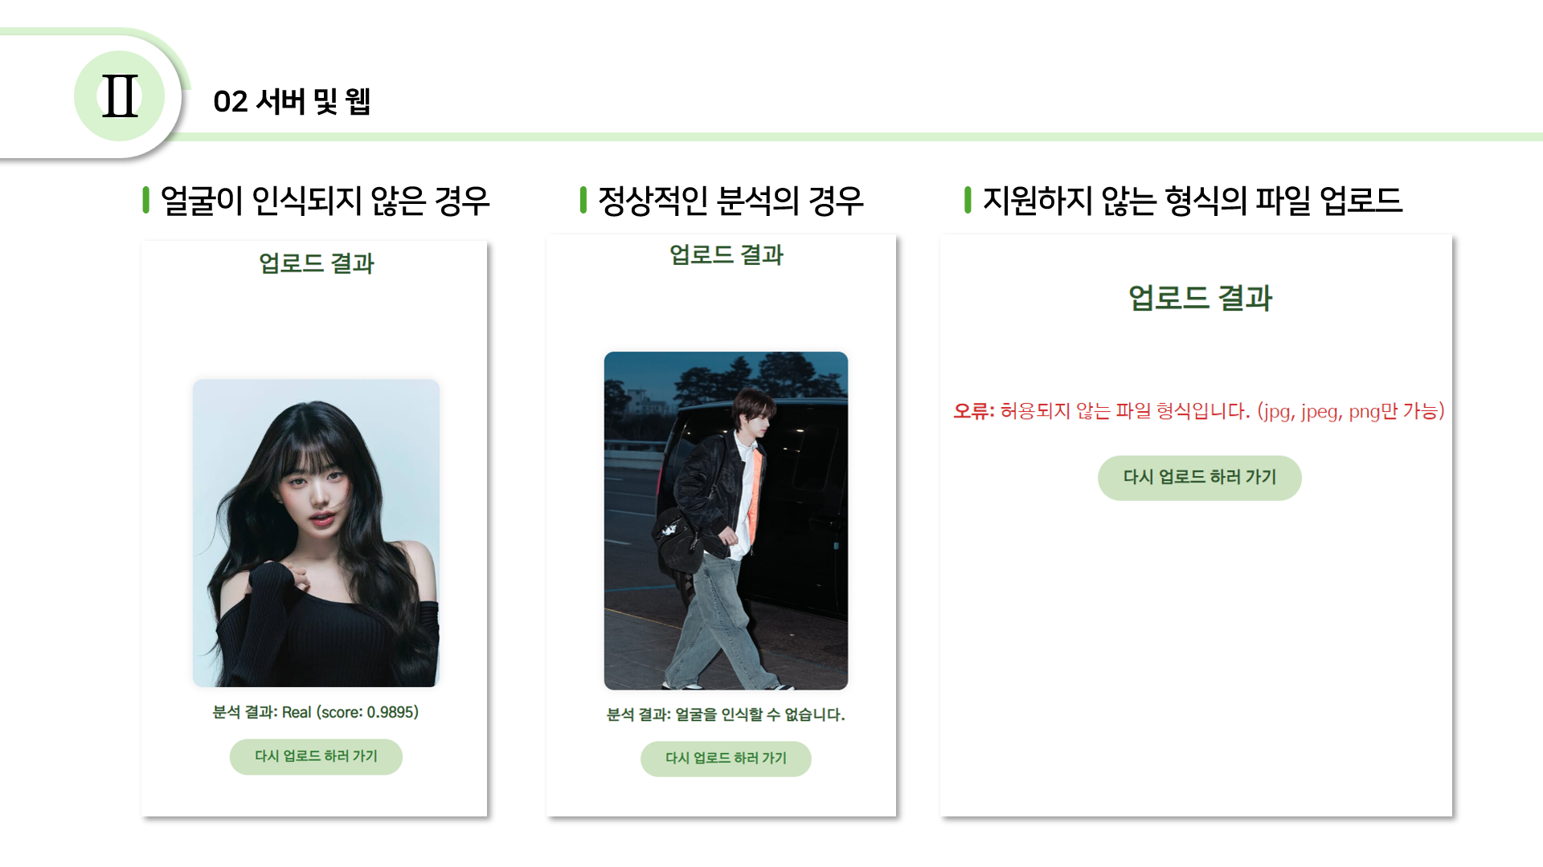

Slide 15
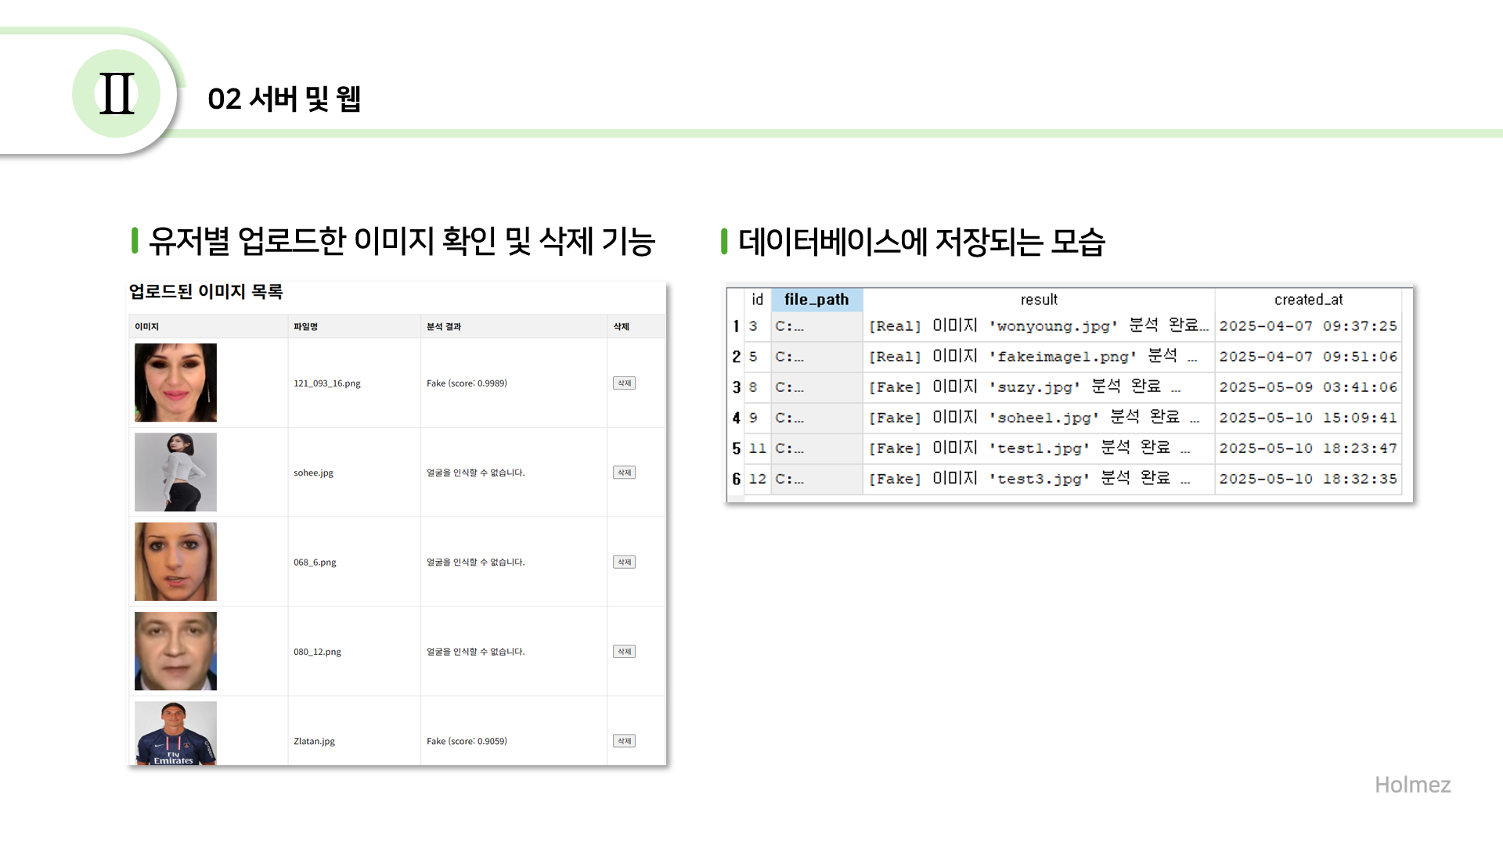
Notes:
업로드 이미지 목록 화면에는 유저별로 업로드한 이미지를 확인할 수 있으며 삭제 버튼을 누르면 삭제가 가능합니다.
오른쪽에서 데이터베이스에 저장되는 모습을 확인할 수 있습니다.

Slide 16
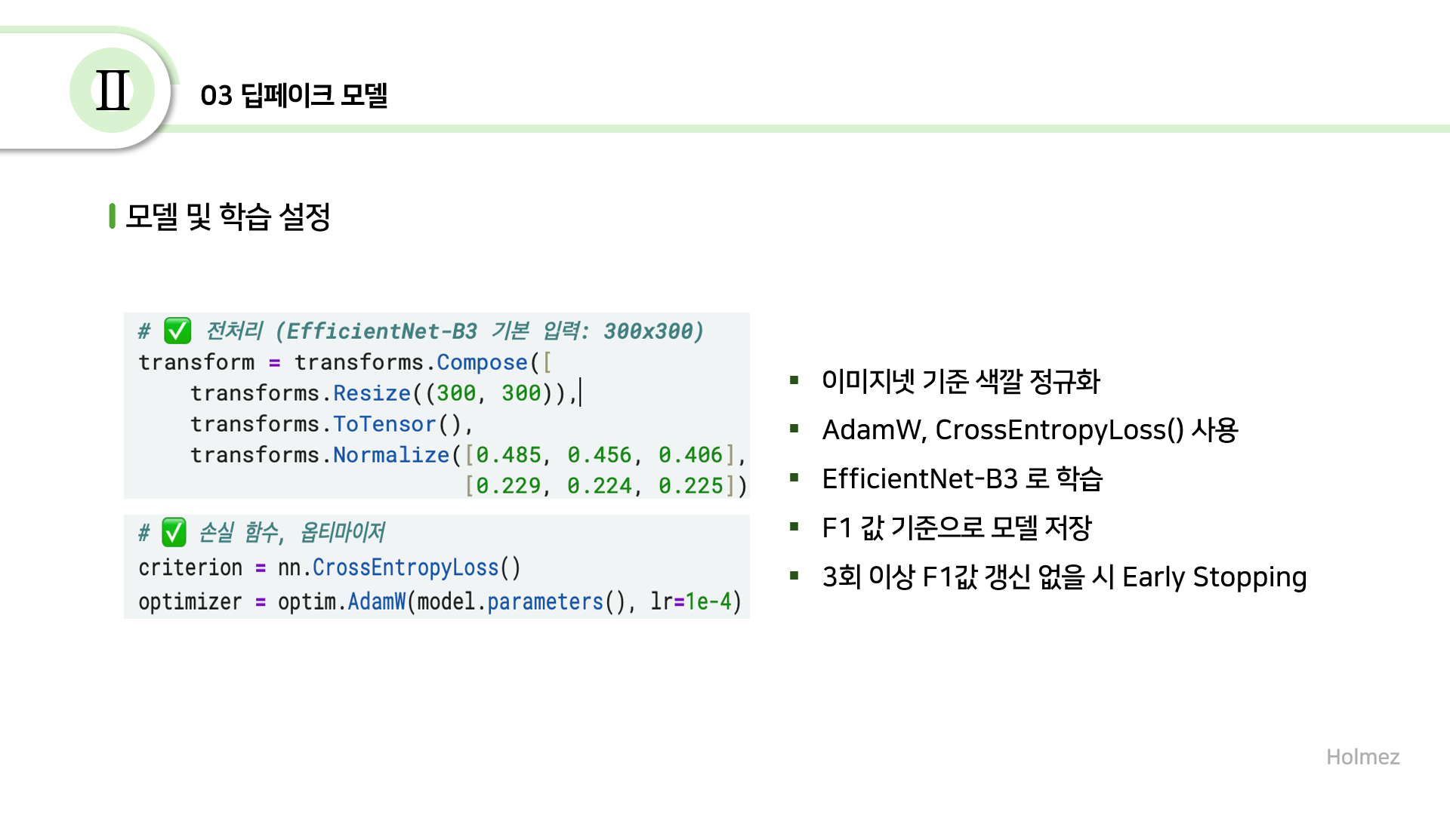
Notes:
딥페이크 모델 학습을 수행하기 위해 우선 ImageNet에서의 사전 학습했던 템플릿을 맞추는 것이 중요하다. ImageNet은 많은 논문들에서 컴퓨터 비젼 모델의 성능을 설명할 때 가장 많이 언급되는 대회이다. 거의 모든 비젼 모델들은 ImageNet의 사전학습을 진행하고 그에 따라 점수를 매겨 성능을 측정한다. 우선 모델로 EfficientNet-B3를 사용했다. 많은 딥페이크 모델들에서 성능 최대화를 위해 B4 ~ B7을 많이 사용하지만 우리는 사용자 이미지 로딩 시간을 최소화하기 위해 가벼운 모델 중 가장 좋은 성능을 가진 B3를 사용한다. 추가적으로 옵티마이저로 많이 사용하는 AdamW와 분류 문제에서 가장 많이 사용되는 CrossEntropyLoss를 사용한다. 과적합 문제를 막기 위해 F1 기준으로 가장 좋은 성능을 가진 모델 가중치를 저장하고, F1 값 기준 3회 이상 갱신이 없을 시 사실상 더 이상의 학습이 무의미하므로 EartlyStopping함수를 사용하였다.

Slide 17
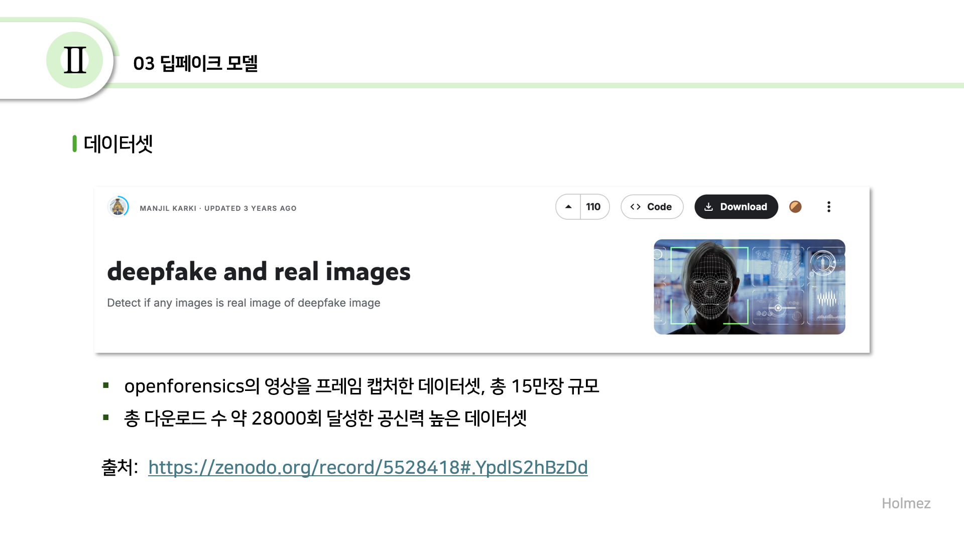
Notes:
데이터 셋에 관한 정보이다. 케글에서 높은 다운로드 수와 많은 성능 개선 시도가 있었던 데이터셋이다.
이 데이터셋은 openforensics에서 추출한 프레임들로 이루어져 있으며 양질의 데이터를 제공한다

Slide 18
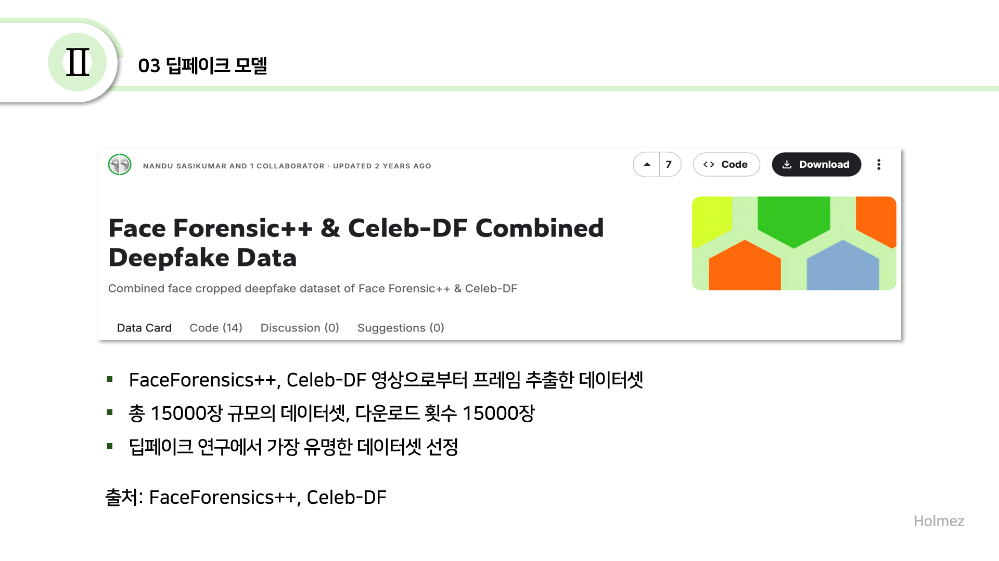
Notes:
두번 째 데이터 셋으로 딥페이크 데이터 셋 중 가장 유명한 FaceForensics++ 와 Celeb-DF로부터 추출된 프레임들이 담긴 데이터셋을 선정했다.

Slide 19
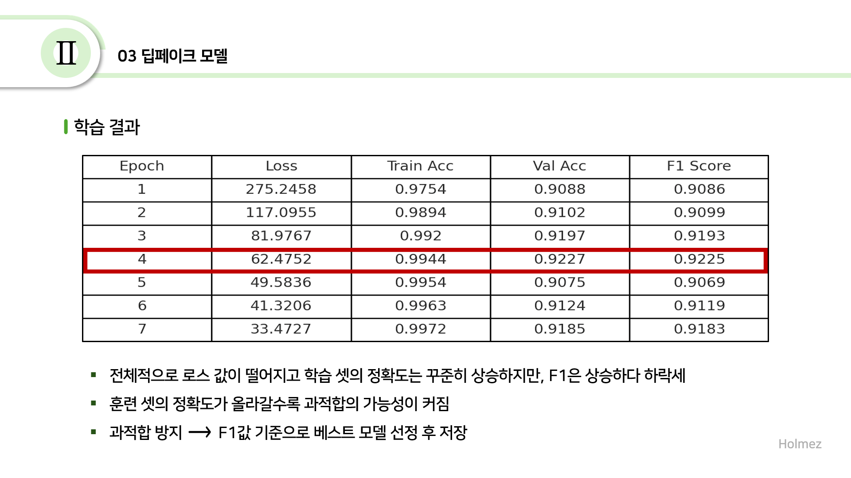
Notes:
Loss → 얼마나 모델이 잘못 예측했는지에 대한 정보, 손실함수(CrossEntropyLoss)에서 처리한 수치로 확률 분포 간 거리 측정을 통한 계산을 한 수치이다.
Train Acc → 학습하는 동안 학습 데이터셋에 대한 정확도
Val Acc → 학습 후 학습하지 않은 데이터 셋에 대한 정확도(과적합 여부, 데이터 셋을 잘 학습한 결과가 나오는지 측정)
F1-score → 재현율, 정밀도를 곱과 합의 나눗셈을 한 값으로 성능 지표에서 사실상 가장 중요한 지표

Slide 20
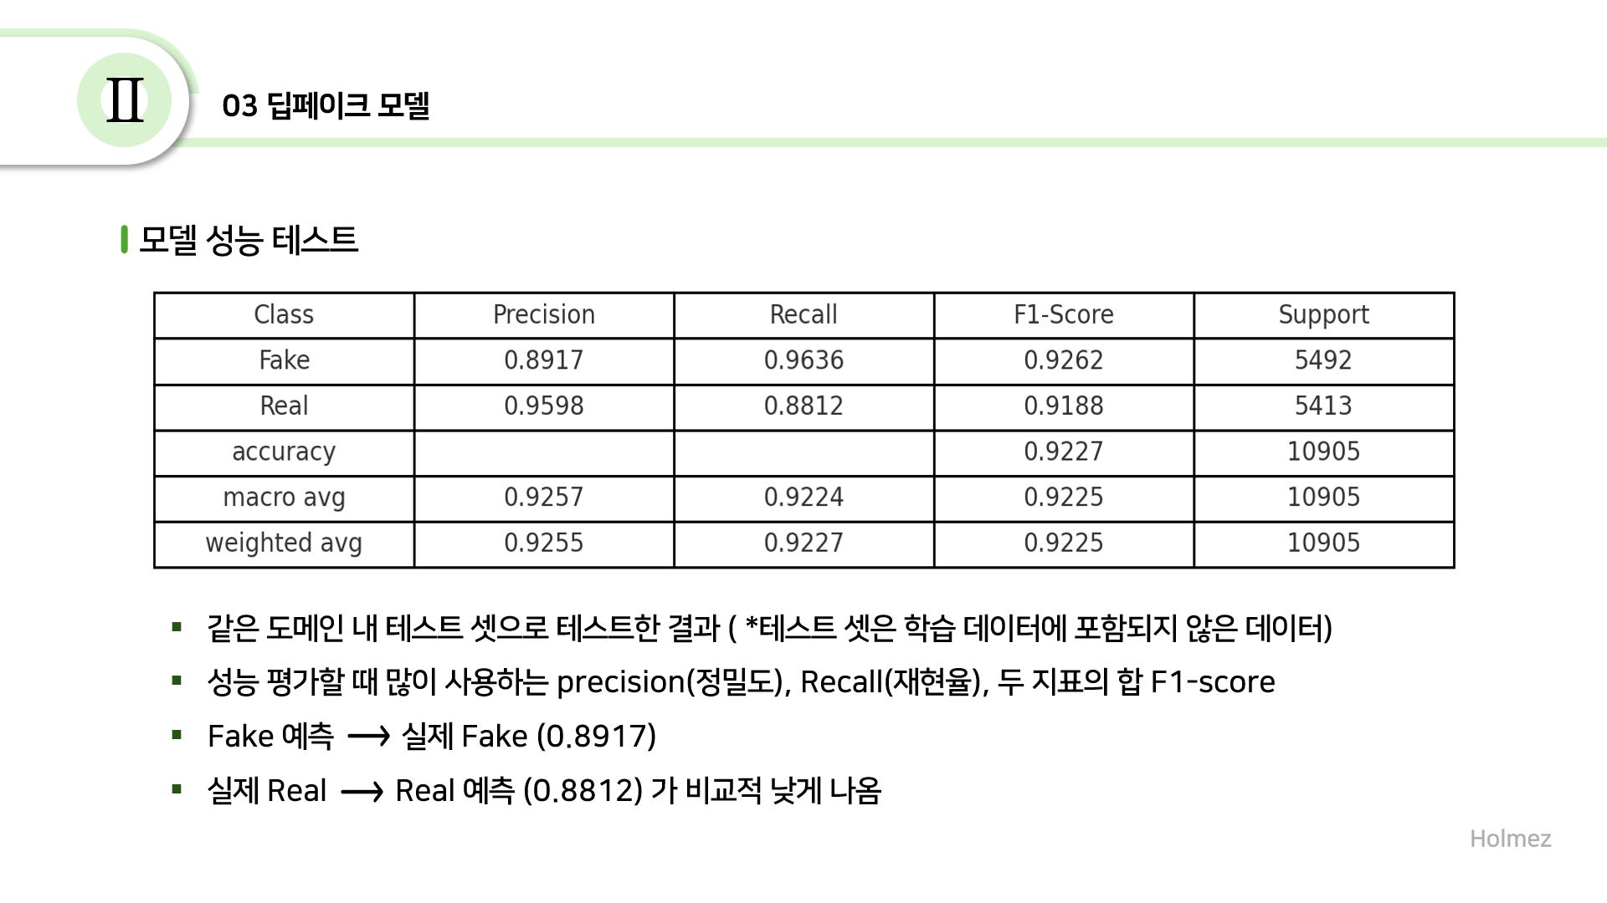
Notes:
Precision → 정밀도로 모델이 Real로 판단했는데 진짜 Real인 비율
Recall → 재현율로 모델이 Real 데이터 중에 Real로 판단한 비율
F1-score → 재현율과 정밀도의 합과 곱의 나눗셈
Support → 검증한 데이터셋의 숫자

Slide 21
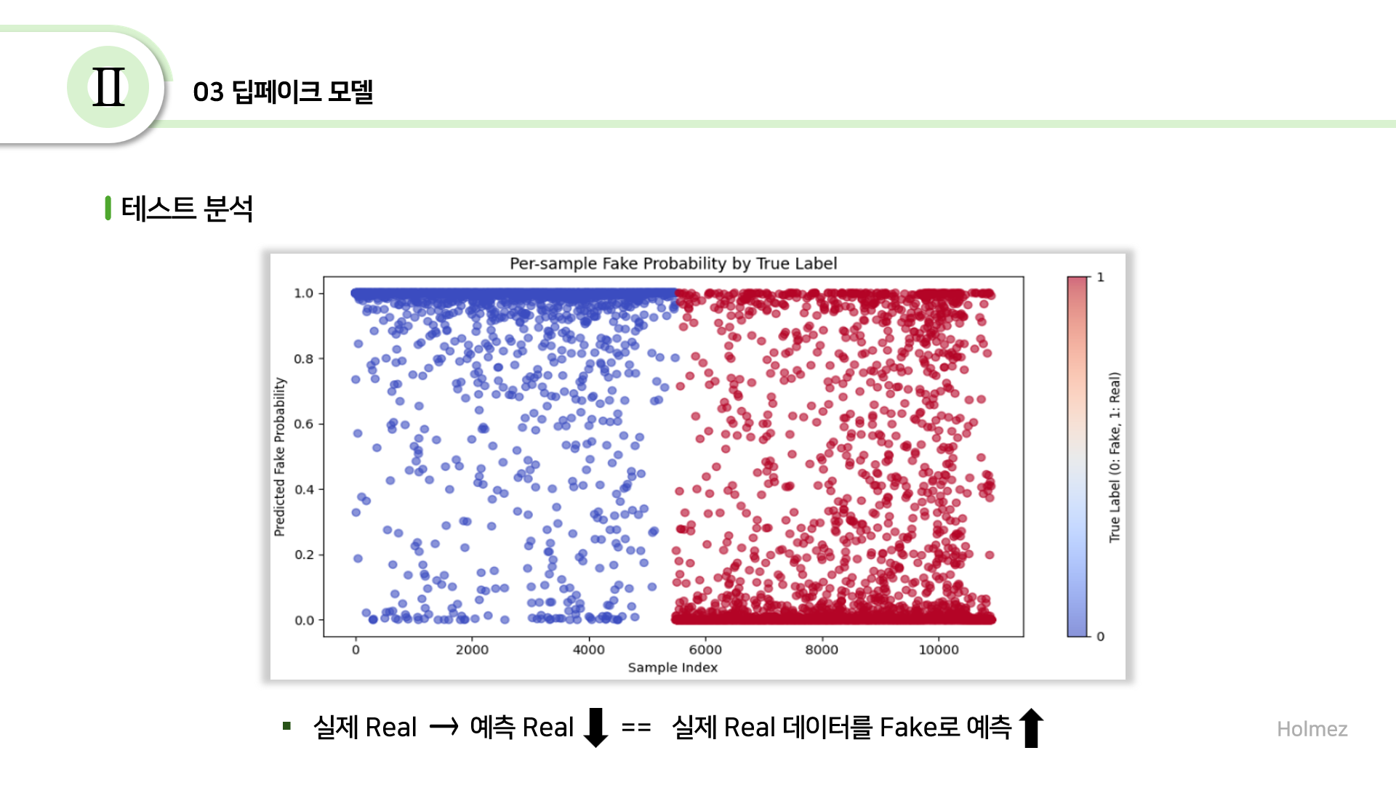

Slide 22
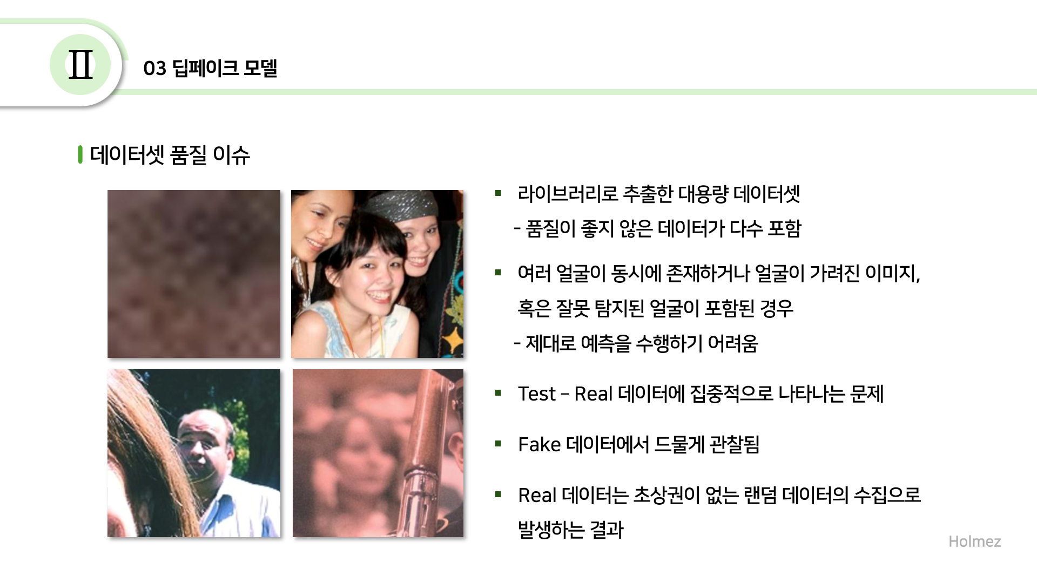

Slide 23
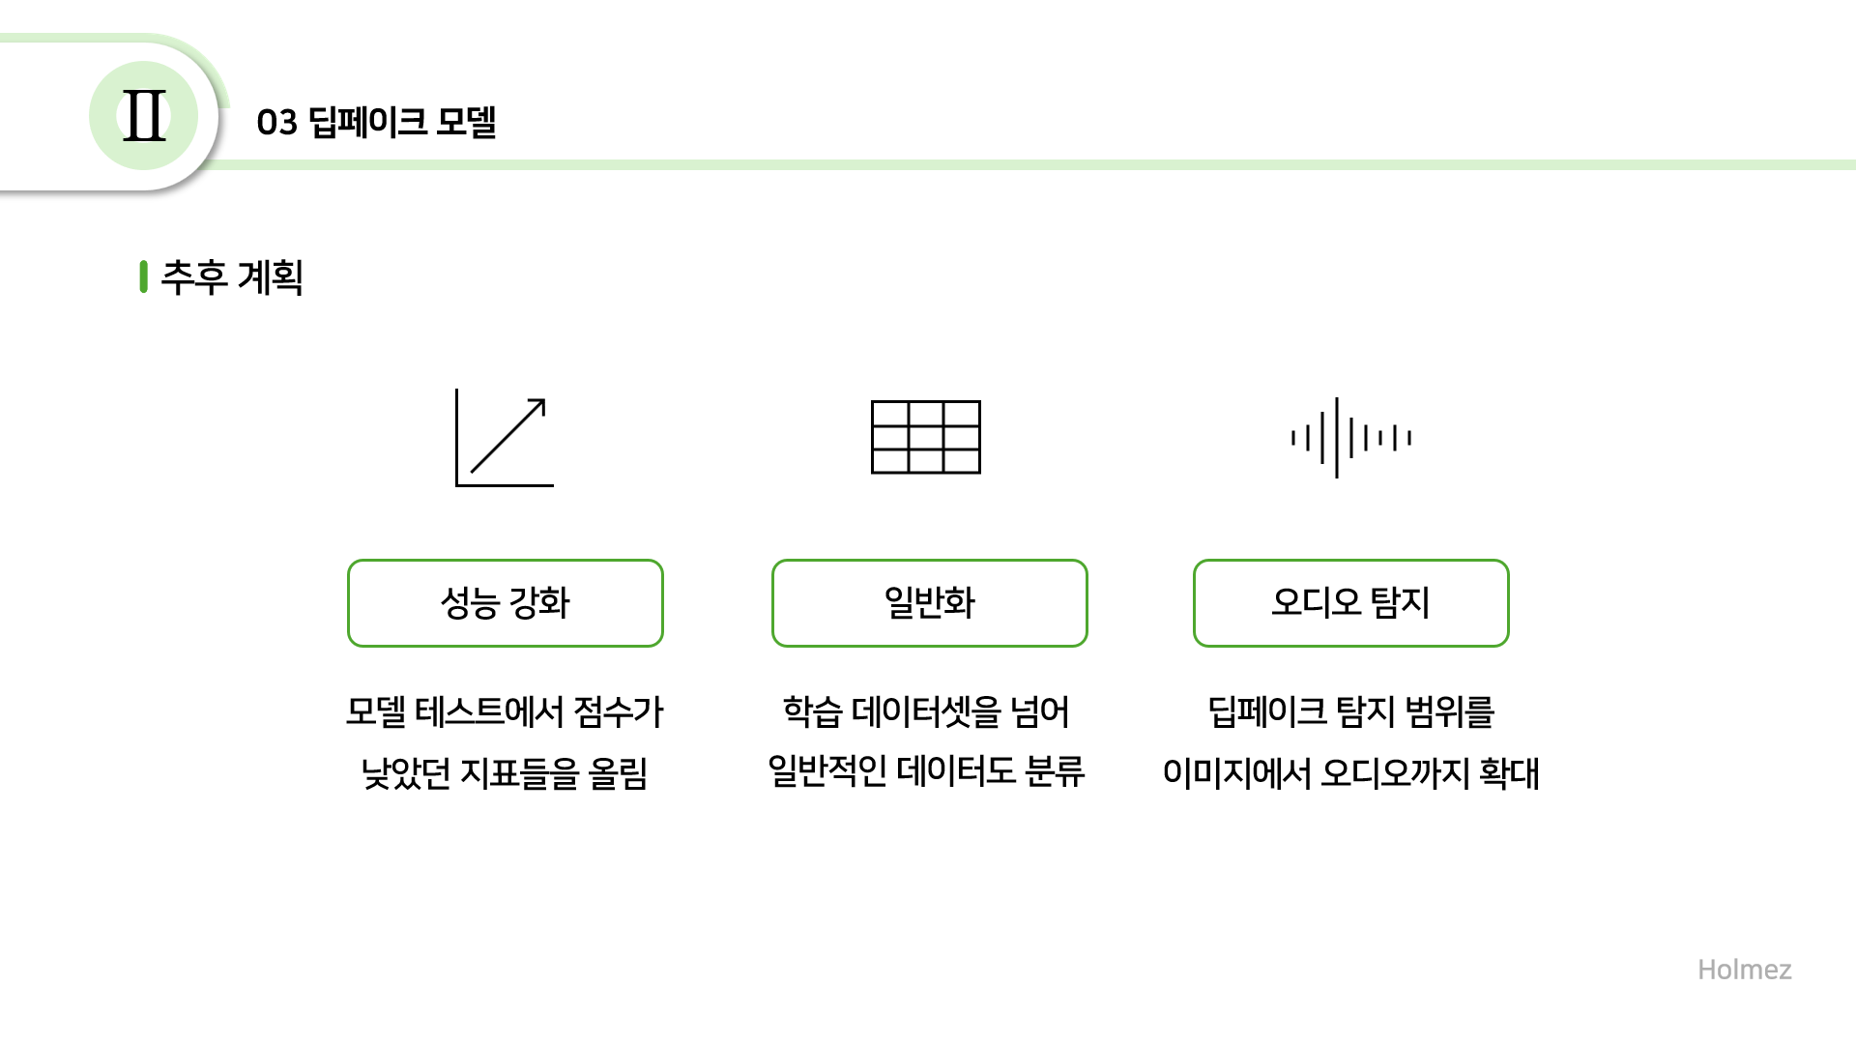

Slide 24

감사합니다.
Notes:
이상으로 최종 발표를 마치도록 하겠습니다. 감사합니다.

